Slide 1
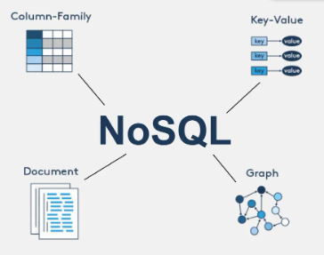
NoSQL

Slide 2
¿Qué es NoSQL?
Una base de datos no relacional.
No guarda datos en tablas relacionales.
Si puede guardar relaciones entre datos (estos no necesitan ser divididos en tablas).

Slide 3
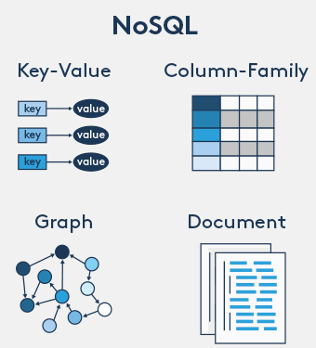
Tipos
BBDD de documentos:
  Almacena datos en documentos similares a objetos JSon
  cada documento contiene pares de campos clave-valor y
  estos valores puedes ser: String, numeros, booleanos, etc.

Slide 4
Tipos
BBDD clave-valor:
  Cada item contiene claves y valores

Slide 5
Tipos
BBDD en grafo:
  Almacenan datos en forma de nodos y arcos
  Nodos: almacenan la información de las entidades
  Arcos: guardan la relación entre los nodos

Slide 6
Tipos
BBDD orientadas a objetos:
  Almacenan datos en forma de objetos que pueden ser de diferentes tipos sobre los que se definen operaciones que determinan sus propiedades de interacción

Slide 7

MongoDB

Slide 8
¿Que es MongoDB?
MongoDB es la base de datos NoSQL más popular del momento
Tiene una versión community completamente gratuita
Es una base de datos de documentos diseñada y pensada exclusivamente para:
  Aumentar la productividad de los desarrolladores
  Soportar una rápida escalabilidad

Slide 9
¿Que es MongoDB?
Cada registro es un documento, estructura de datos compuesta por pares clave-valor
Los valores pueden incluir otros documentos o incluso arrays de documentos.
Almacena los documentos en colecciones (tablas en una BD relacional)

Slide 10
Ventajas
Mapeo directo
Objetos anidados

Slide 11

Comandos MongoDB

Slide 12
Administración del servidor
Arrancar el servidor: mongod
Conectar al servidor: mongo
Apagar el servidor: db.shutdownServer()
Ver el estado del servidor: db.serverStatus()

Slide 13
Administración de bases de datos
Listar bases de datos:
show dbs
Crear una nueva base de datos:
use <nombre_bbdd>
Eliminar una base de datos:
db.dropDatabase()

Slide 14
Administración de colecciones
Listar colecciones en la base de datos actual:
show collections
Crear una nueva colección:
db.createCollection("<nombre_de_la_colección>")
Eliminar una colección:
db.<nombre_de_la_colección>.drop()

Slide 15
CRUD (Crear, Leer, Actualizar, Eliminar)
Insertar un documento en una colección:
db.<nombre_colección>.insertOne({ <documento_json> })
Buscar documentos en una colección:
db.<nombre_de_la_colección>.find()
Actualizar un documento en una colección:
db.<nombre_colección>.updateOne({ <condición> }, { $set: { <nuevos_valores> } })
Eliminar un documento en una colección:
db.<nombre_colección>.deleteOne({ <condición> })

Slide 16
Comandos de índices
Crear un índice en una colección:
db.<nombre_de_la_colección>.createIndex({ <campo>: 1 })
Eliminar un índice de una colección:
db.<nombre_de_la_colección>.dropIndex("<nombre_del_índice>")

Slide 17
Otros comandos útiles
Mostrar la ayuda para un comando específico:
help <comando>
Mostrar información de la versión de MongoDB:
db.version()

